Slide 1

TEMA 9
MOVIMIENTO DE UN CUERPO RÍGIDO
MOMENTO DE INERCIA
Material diseñado y elaborado por Prof. Amada Padilla
Revisado por: Prof. Olga Moreno
para el curso de Física I de la UNET.
Agosto, 2014

Slide 2
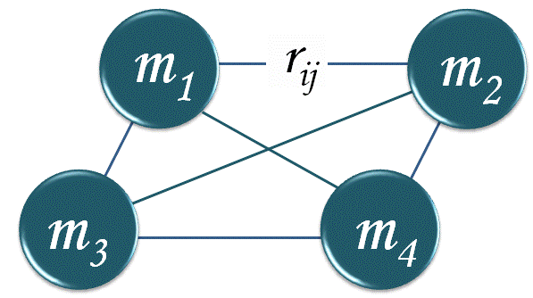
Cuerpo rígido
Un cuerpo rígido no es deformable, es decir, las distancias de todas la partículas que lo componen permanecen constantes bajo la aplicación de fuerzas externas.
El movimiento de un objeto extenso se analiza representándolo como un conjunto de partículas, que se simplifica al suponerlo como un objeto rígido, cuya forma y tamaño son perfectamente definidos e inalterables.

Slide 3
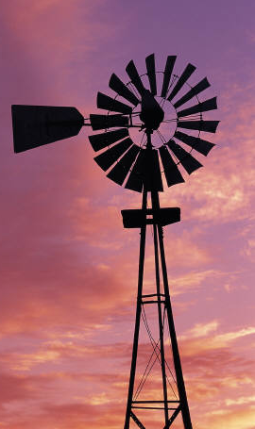
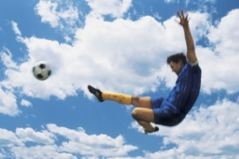

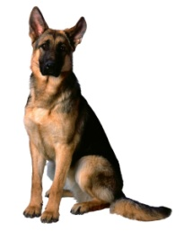
Cuerpo rígido
Ejemplos:
Ejemplos de cuerpos no rígidos
Ejemplos de cuerpos rígidos

Slide 4
Conocimientos y experiencias previas
Conocimientos relativos a:
  Cinemática rotacional: Movimiento Circular.
  Cálculo vectorial: definición, módulo, dirección y sentido de un vector; operaciones con vectores: suma, resta, producto cruz y punto.
  Cinemática y Dinámica de un sistema de partículas
  Energía Cinética
  Resolver derivadas e integrales definidas
  Manejo de mapas conceptuales

Slide 5
Movimiento circular
Considerado en el movimiento rotacional de un cuerpo rígido que gira con aceleración angular constante sobre un eje fijo, el cual permanece en reposo.
Ecuaciones de cinemática rotacional
Posición angular
Aceleración angular
Velocidad angular

Slide 6
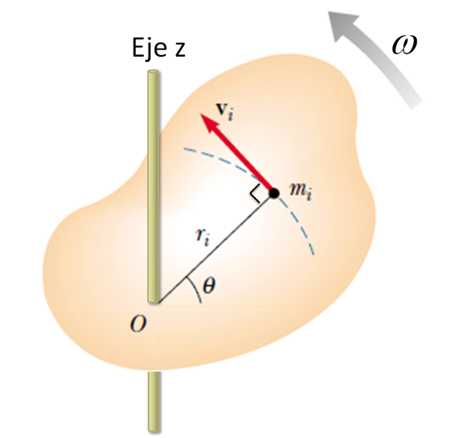
Energía cinética rotacional
Un cuerpo rígido en rotación es una masa en movimiento, por lo que tiene energía cinética expresada en términos de la rapidez angular (ω) y el momento de inercia (I), que depende de la masa del cuerpo y de su forma.
Consideremos un conjunto de partículas que gira en torno a un eje fijo, en donde una partícula ubicada sobre el objeto a una distancia r_{i} del eje de rotación, de la i-ésima partícula de masa m_{i} y su rapidez tangencia es v_{i}, su energía cinética es:
Recordando que la velocidad tangencial (v) de cada partícula depende de su distancia al eje de rotación (r), pero que todas tienen igual rapidez angular (ω). En donde:

Slide 7
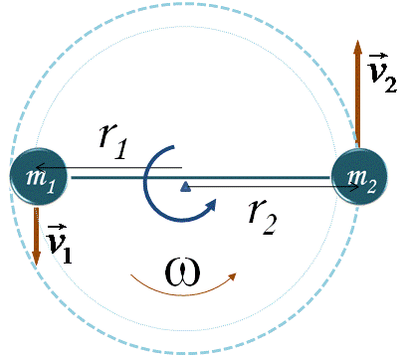
Energía cinética rotacional
Rotación de dos partículas en torno a un eje fijo
Sabiendo que la energía cinética total del cuerpo rígido en rotación es la suma de las energías de cada partícula, se tiene que:
En donde la sumatoria del producto de la masa por el cuadrado de su distancia al eje de rotación se conoce como Momento de Inercia (I)
De ahí se tiene, que en términos del momento de inercia (I), la energía cinética rotacional K de un cuerpo rígido es:

Slide 8
Contenidos conceptuales
Cuerpo Rígido
Teorema de Steiner
Teorema de la figura plana
Momento de inercia
Depende de la
Distribución discreta de masas
Distribución continua de masas

Slide 9
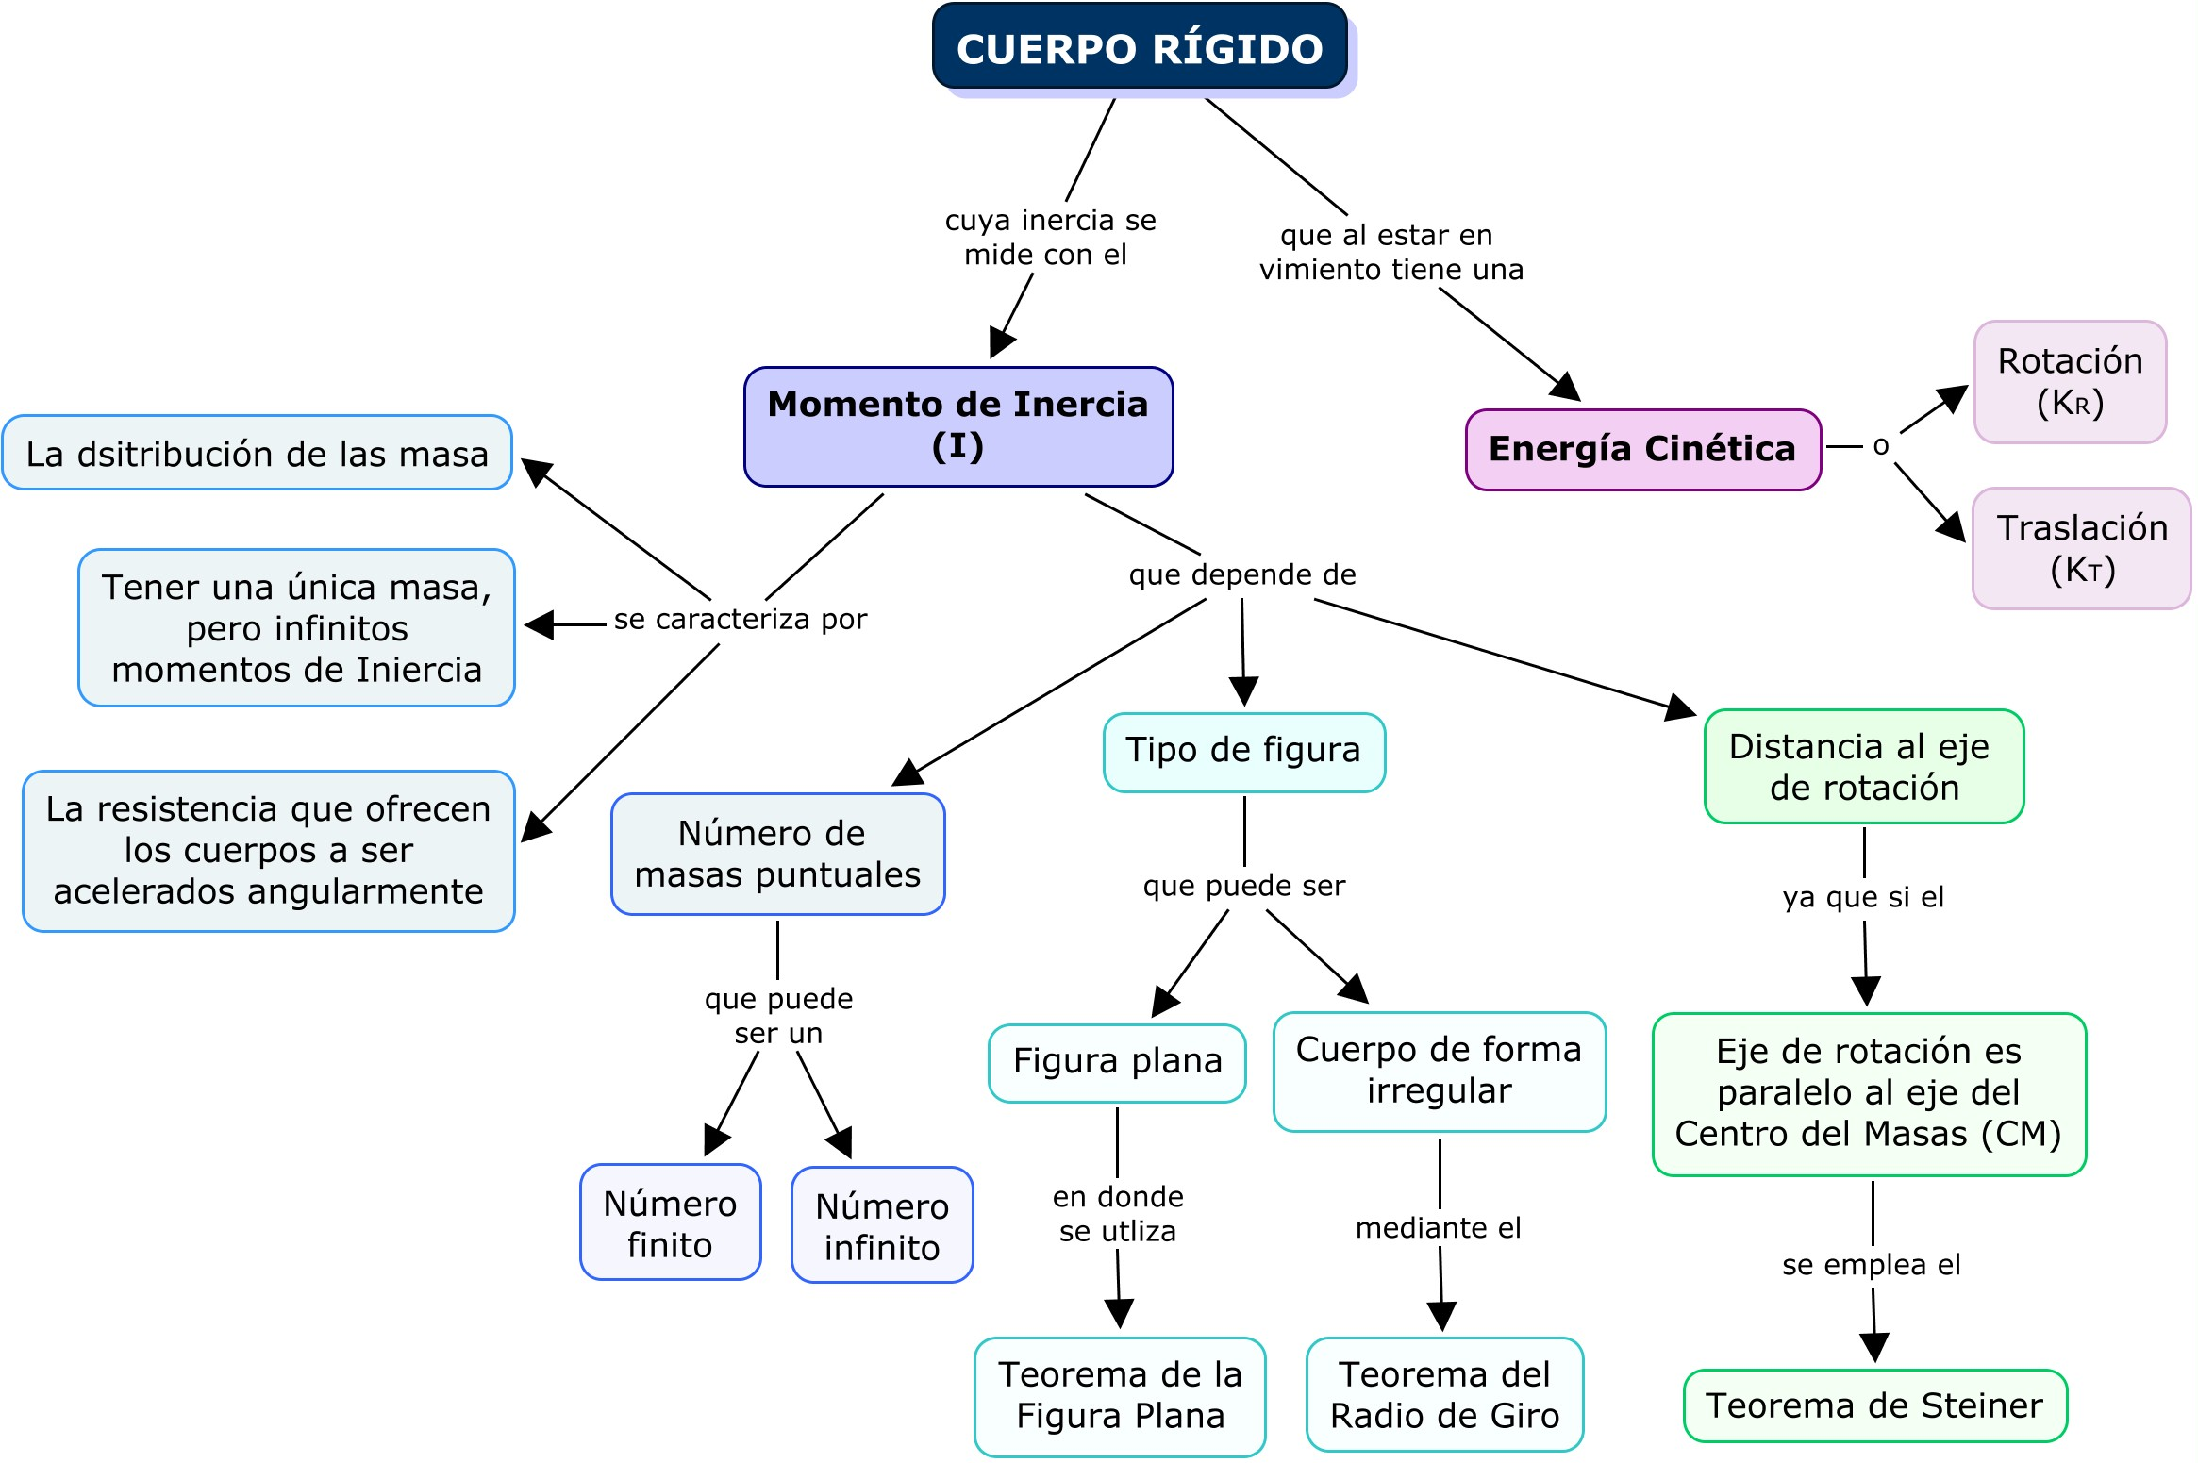

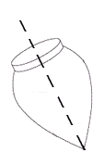
Resumen de Conceptos vistos
Analogía entre el movimiento lineal y movimiento rotacional
Eje CM
Eje de rotación
Eje paralelo
r₁
m₁
m₂
r₂
d
r₃
m₃
Eje de rotación
r
dm

Slide 10
Resumen de Conceptos vistos
Analogía entre el movimiento lineal y movimiento rotacional
Eje CM
Eje de rotación
Eje paralelo
r₁
m₁
m₂
r₂
d
r₃
m₃
Eje de rotación
r
dm

Slide 11
Momento de Inercia (I)
Es una medida de la inercia o resistencia que presenta un cuerpo a ser rotado o a salir de una rotación, es decir, a ser acelerado angularmente, se expresa en unidades de masa multiplicado por cuadrados de longitud (Ejemplo: kgm²)
Características
Depende de (m_{i} ; r_{i}). Es decir, depende de la distribución de las masas y de las distancias de las masas al eje de rotación.
Es una medida de inercia. Mide la resistencia que ofrece un cuerpo a ser acelerados angularmente
Tiene múltiples valores. Un cuerpo rígido tiene una sola masa pero infinitos momentos de inercia. De ahí, es muy importante identificar el eje de rotación.
Ejemplo:
¿En qué caso es mas fácil hacer girar el palo de la escoba?
Caso B:
Masa distribuida lejos del eje de rotación
Caso A:
Masa concentrada en torno al eje de rotación
11

Slide 12

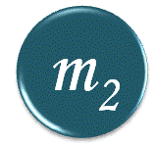
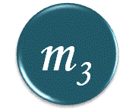
Momento de Inercia (I)
Para una distribución de masas (masas puntuales)
(9.2)
r₁
Donde
m_{i} es la masa de cada una de las partículas y
r_{i} es la distancia perpendicular de las partículas al eje de rotación
r₂
r₃
Es decir, que el momento de inercia para una distribución discreta de masas puntuales es:

Slide 13
Ejercicio 9.1
La figura muestra tres MASAS PUNTUALES m₁=5 kg, m₂= 4 kg, m₃= 2 kg, unidas mediante varillas de masas despreciable y longitudes indicadas en la figura. Este cuerpo rígido puede rotar libremente en torno a cualquier de los ejes del sistema de referencia ubicado en el centro de masa de m₁.
1. ¿Cuál es el valor del momento de inercia del cuerpo rígido cuando rota con respecto al eje “Y”?
En esta situación primero consideremos el eje de rotación.
Como las masas son puntuales, el momento de inercia es igual a I=Σ m_{i}r_{i}²
Por lo tanto:
y
m₃
0,9 m
m₁
Donde m_{i} es la masa de cada partícula y r_{i} es la distancia al eje de giro (tip 1)
2,5 m
m₂
x
z
(tip 1) Para ver la distancia al eje de giro, colocamos ejes paralelos (auxiliares) al eje de rotación que pasen por cada una de las partículas y luego determinamos la distancia entre el eje de rotación y los ejes auxiliares. Veamos:
Y
La distancia del eje de rotación a m₁ es igual a cero, r₁=0
La distancia del eje de rotación a m₂ y m₃ es igual a 2,5 m; r₂ = r₃ = 2,5m
Sustituyendo el valor de las masas, r₁=0 y r₂ = r₃ = 2,5m; queda que:

Slide 14
Ejercicio 9.1
La figura muestra tres MASAS PUNTUALES m₁=5 kg, m₂= 4 kg, m₃= 2 kg, unidas mediante varillas de masas despreciable y longitudes indicadas en la figura. Este cuerpo rígido puede rotar libremente en torno a cualquier de los ejes del sistema de referencia ubicado en el centro de masa de m₁.
2. ¿Cuál es el valor del momento de inercia del cuerpo rígido cuando rota con respecto al eje “X”?
y
y
m₃
m₃
0,9 m
0,9 m
m₁
m₁
Considere el eje de rotación.
x
m₂
x
m₂
x
2,5 m
x
z
z
Como las masas son puntuales, el momento de inercia es igual a I=Σ m_{i}r_{i}²
Por lo tanto:
Si se colocan ejes paralelos (auxiliares) al eje de rotación que pasen por cada una de las partículas y luego se determina la distancia entre el eje de rotación y los ejes auxiliares. Se tiene que r₁=0 m, r₂=0 m y r₃=0,9 m
Sustituyendo el valor de las masas, r₁=0; r₂ = 0 y r₃ = 0,9 m; queda que:

Slide 15
Ejercicio 9.1
La figura muestra tres MASAS PUNTUALES m₁=5 kg, m₂= 4 kg, m₃= 2 kg, unidas mediante varillas de masas despreciable y longitudes indicadas en la figura. Este cuerpo rígido puede rotar libremente en torno a cualquier de los ejes del sistema de referencia ubicado en el centro de masa de m₁.
3. ¿Cuál es el valor del momento de inercia del cuerpo rígido cuando rota con respecto al eje “Z”?
y
y
m₃
m₃
Considere el eje de rotación.
2,657 m
0,9 m
m₁
r₃ =2,657 m
m₁
m₂
x
r₂= 2,5 m
m₂
x
2,5 m
Como las masas son puntuales, el momento de inercia es igual a I=Σ m_{i}r_{i}²
Por lo tanto
z
2,5 m
z
z
0,9m
2,5 m
Si se colocan ejes paralelos (auxiliares) al eje de rotación que pasen por cada una de las partículas y luego se determina la distancia entre el eje de rotación (eje z) y los ejes auxiliares (paralelos a z, al considerarlos como una flecha que sale del plano se pueden representan mediante un punto sobre cada partícula).
Entonces la distancia de las partículas al eje de rotación serían
r₁ = 0 m, r₂ = 2,5 m y r₃ =2,657 m
Sustituyendo el valor de las masas, r₁=0 y r₂ = 0 y r₃ = 2,657 m; queda que:

Slide 16

Momento de Inercia (I)
Para una distribución continua de masas (cuerpos uniformes)
y
(9.3)
dm
Donde r es la distancia desde el elemento de masa dm al eje de rotación
M
0
x
r
Es mas sencillo generalmente, determinar el momento de inercia a partir del volumen en vez de hacerlo con la masa para ello se utilizará ρ = m/V, siendo ρ = densidad, m=masa y V= volumen
z
Donde, para un objeto:
En una dimensión se utiliza λ=m/L; dm=λdL.
En dos dimensiones σ =m/A; dm= σ dA.
En tres dimensiones ρ = m/V; dm=ρ dV.
Para ver ejemplos de Momentos de inercia para cuerpos uniformes en la web has click en el icono

Slide 17
Ejercicio 9.2
Determinar el momento de Inercia de un aro uniforme de masa M y radio R con respecto a un eje perpendicular al plano que lo contiene y que pasa por el centro de masa del aro.
y
En esta situación primero consideremos el eje de rotación “z”.
dm
Considerando el aro como un cuerpo rígido uniforme, entonces el momento de inercia es igual a: (9.3)
dm
M
M
0
Por lo tanto al aplicar la ecuación (9.3) se tiene que:
0
x
R
Se observa que todos los elementos de masa dm están a la misma distancia r = R del eje de rotación Z que pasa por 0
z
z
Bajo las condiciones anteriores se tiene que:
En conclusión el momento de inercia para una aro uniforme en torno a su eje que pasa por el centro de masa es igual a:

Slide 18
Momento de Inercia de Cuerpos Uniformes de diferentes formas
Aro (capa cilíndrica respecto a su eje)
Capa cilíndrica respecto a un diámetro que pasa por su centro
Cilindro sólido o disco respecto a su eje
Cilindro Macizo respecto a un diámetro que pasa por su centro
y
x
R
R
z
R
L
R
R
R
R
L

Slide 19
Momento de Inercia de Cuerpos Uniformes de diferentes formas
Varilla delgada con respecto a un eje perpendicular que pasa por su centro
Varilla delgada con respecto a un eje perpendicular que pasa por su extremo
L/2
L
L

Slide 20

Momento de Inercia de Cuerpos Uniformes de diferentes formas
Cascaron o corteza esférica delgada respecto a un diámetro (esfera hueca)
Esfera Maciza respecto a un diámetro
R
R
En el siguiente enlace se muestran algunas simulaciones de cuerpos uniformes rotando, una vez abras el enlace has click sobre cada figura

Slide 21
Teorema de Steiner o de los Ejes Paralelos
El teorema de Steiner o de los ejes paralelos, relaciona el momento de inercia de un eje que pasa por el centro de masa, con otro eje que es paralelo al mismo, y que se encuentra a una distancia D del centro de masa. Como se muestra en la figura.
El momento de inercia de un cuerpo rígido con respecto a un eje paralelo I_{A} al eje que pasa por el centro de masa es igual al momento de inercia con respecto al eje que pasa por el centro de masa I_{CM} mas el producto de la masa del cuerpo por el cuadrado de la distancia que separa a los dos ejes.
Si se tiene el momento de inercia de un cuerpo rígido con respecto a un eje que pasa por el centro de masa (I_{CM} ) y se conoce la distancia D a un eje paralelo (A) al eje que pasa por el CM, el momento de Inercia I_{A} con respecto a este eje es igual a:
Eje CM
CM
Eje Paralelo
D
A
(tip 2) Para Calcular el momento de inercia de cuerpos uniformes se aplica el teorema de Steiner donde el I_{CM} se calcula de acuerdo a la expresión que aparece en la tabla 1.

Slide 22
Ejemplo:
Cuál es el momento de inercia de un disco con respecto a un eje perpendicular al disco y que pasa por el borde del mismo?
Para resolver este problema se aplica el teorema de Steiner
Eje CM
Eje CM
En este caso llamase A el eje de rotación
CM
CM
Seguidamente ubíquese un eje paralelo al eje A y que pase por el CM
Eje
Eje
Eje
Al determinar la distancia D entre los dos ejes se observa que: D=Radio
D=R
A
A
A
Por la tabla de momentos de inercia para cuerpos uniformes se tiene que el momento de inercia para un disco con respecto a un eje que pasa por su eje es:
Al aplicar el teorema de Steiner queda que:

Slide 23

Teorema de la figura plana
El teorema de la figura plana se puede aplicar solo en los casos donde el cuerpo rígido sea una figura plana, es decir este contenido en un plano.
Este teorema relaciona los momentos de inercia alrededor de dos ejes perpendiculares contenidos en una figura plana, con el momento de inercia alrededor de un tercer eje perpendicular a la misma.
z
Veamos, si se tiene un cuerpo rígido que se encuentra en el plano X,Y
R
En este caso el eje Z es perpendicular a los ejes que contienen al cuerpo
x
y
El momento de inercia con respecto al eje perpendicular al plano que contiene la figura será igual a la suma de los momentos de inercia con respecto a los ejes que constituyen el plano.

Slide 24
Teorema de la figura plana
z
Si el cuerpo rígido es una figura plana que se encuentra en el plano XY.
R
x
y
z
Si el cuerpo rígido es una figura plana que se encuentra en el plano XZ.
R
x
z
y
Si el cuerpo rígido es una figura plana que se encuentra en el plano YZ.
x
24
y

Slide 25
Ejercicio 9.3
En el ejercicio 9.1 el cuerpo rígido esta constituido por tres MASAS PUNTUALES en la figura se observa que este cuerpo es una figura plana
En este caso el eje Z es perpendicular a los ejes que contienen al cuerpo
y
m₃
0,9 m
m₁
Por lo tanto:
2,5 m
m₂
x
z
Los resultados obtenidos fueron
Para obtener I_{z} se puede aplicar el teorema de la figura plana, resultando:
Que es el mismo valor obtenido anteriormente

Slide 26
Radio de Giro
El radio de giro se utiliza también para determinar el momento de inercia, por lo general en aquellos casos donde el cuerpo rígido no es un cuerpo uniforme.
El radio de giro viene definido por:
M
Siendo M la masa total del cuerpo y el radio de giro (k) es, pues, la distancia al eje de giro a la cual habría que colocar una masa puntual M de tal forma que tenga el mismo momento de inercia respecto a dicho eje.
M
k
Eje de Rotación

Slide 28
Analogía entre el movimiento de traslación y rotacional
 |  | Cuerpo rígido
 |  | Sistema de partículas
 | Partícula | Solo traslación | Solo rotación
Posición |  |  |  | Posición angular
Velocidad |  |  |  | Velocidad angular
Aceleración |  |  |  | Aceleración angular
Ecuaciones de cinemática de traslación |  |  |  | Ecuaciones de cinemática rotacional
Masa (inercial) | m | M | I | Momento de inercia
Energía Cinética |  |  |  | Energía Cinética rotacional

Slide 29
Problemas resueltos
En el siguiente enlace se muestran algunos problemas resueltos

